Slide 1
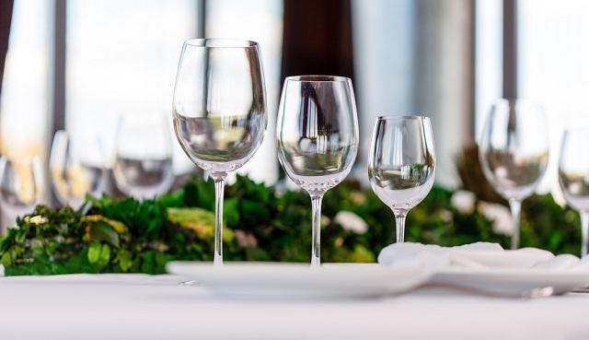

COPA, VASOS Y UTENSILIOS DE BAR
CARACTERÍSTICAS Y USOS
PROFESORES: JESSENIA VERDUGO – HUGO CORTÉS
FRANCISCA FLORES – FELIPE BELMAR

Slide 2
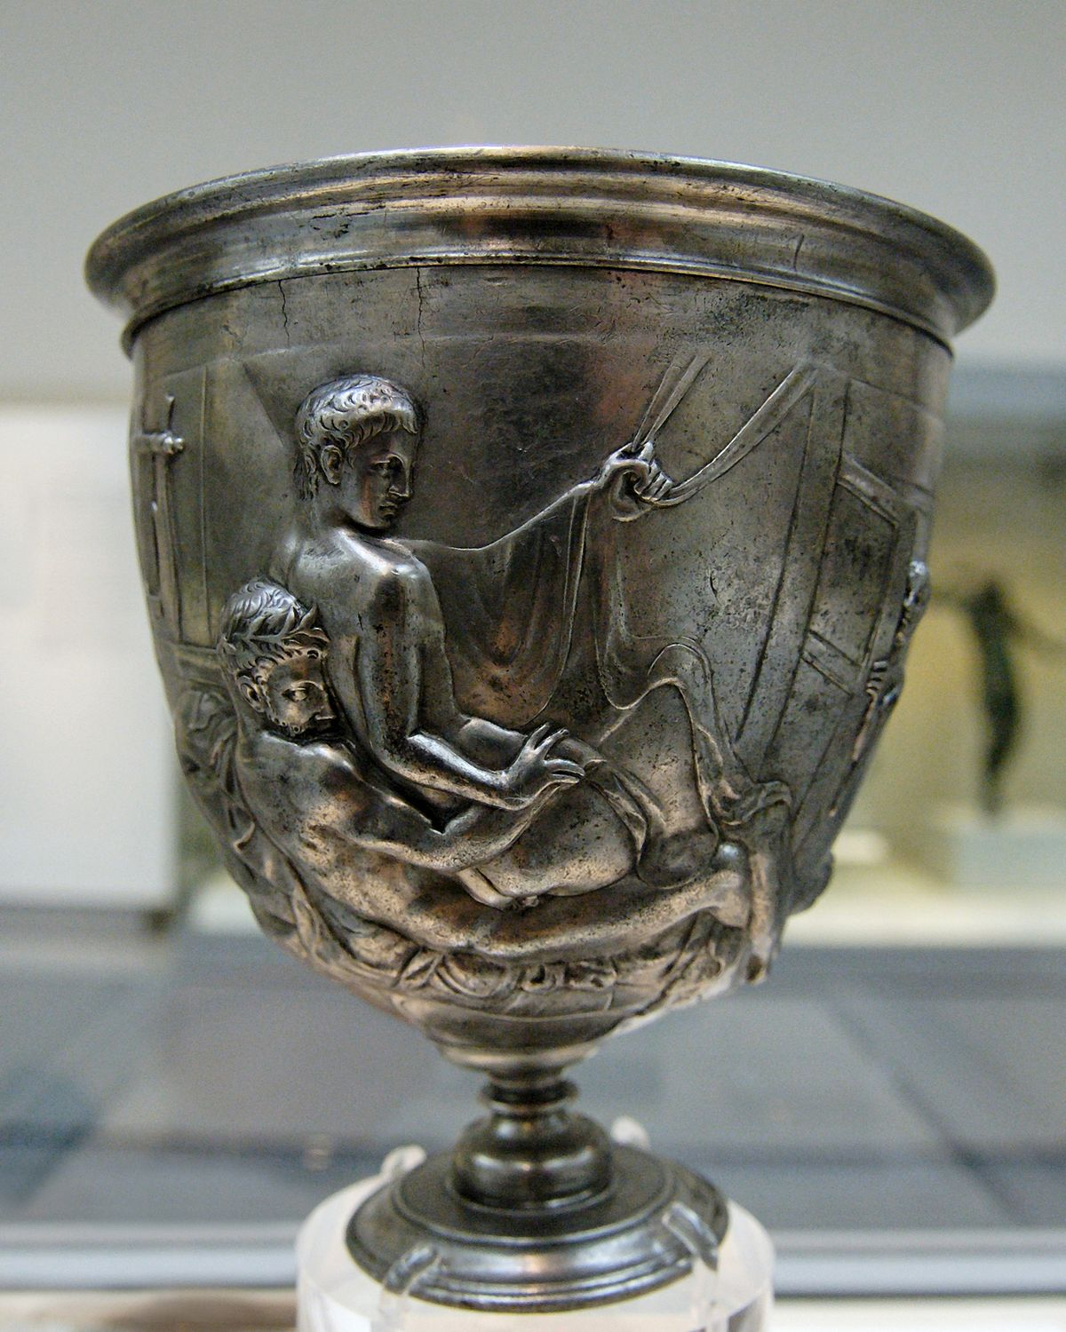
LAS COPAS
En la antigüedad se utilizaban Las cáscaras secas de algunos frutos, conchas marinas, cuernos y cuero de animales, sirvieron para almacenar agua y beberla; incluso para conservarla fresca en largas caminatas.
Recién con el sedentarismo el hombre SE comenzó a fabricar un recipiente para beber. En los inicios se trataba de vasijas de barro cocido, más tarde esmaltado y en la era de los metales se fabricaban de cobre, estaño y oro o plata.

Slide 3
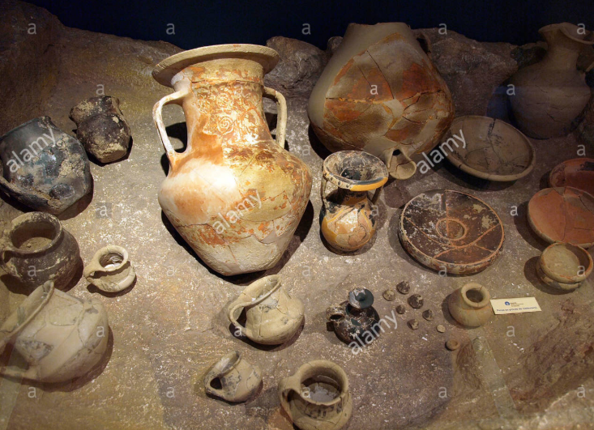
Aunque no se sabe con exactitud el origen o época de la aparición del vidrio sabemos que los fenicios ya lo utilizaban y que significó un verdadero cambio en la fabricación de muchos utensilios, entre ellos las copas. Después de un período de estancamiento en los siglos XIII al XV, en la ciudad de Damasco surgieron los vidrios esmaltados, antecesores de los más difundidos italianos.
VAJILLA FENICIA 1400 Ac – 1200 ac

Slide 4
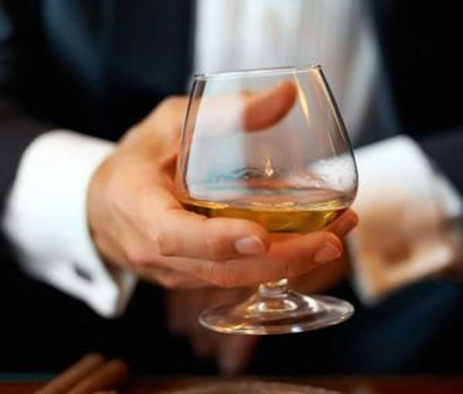
Las copas en la actualidad
Existe variedad de copas para cada bebida, entre las más comunes: para agua, vino tinto, vino blanco, jerez, champagne, vermouth, coñac, licor, entre otras.
Las copas en general se sirven solo hasta tres cuartos o dos tercios de su capacidad.
Algunas copas deben tomarse por la base y otras por el cuerpo, dependiendo de la bebida que esté servida; así, las de vino blanco y champagne se toman por el tallo ya que de esa manera evitamos que se caliente su contenido, en cambio las de coñac se cogen por el cuerpo pues este aguardiente se bebe tibio. Todos los dedos siempre deben apoyarse en la copa.

Slide 5
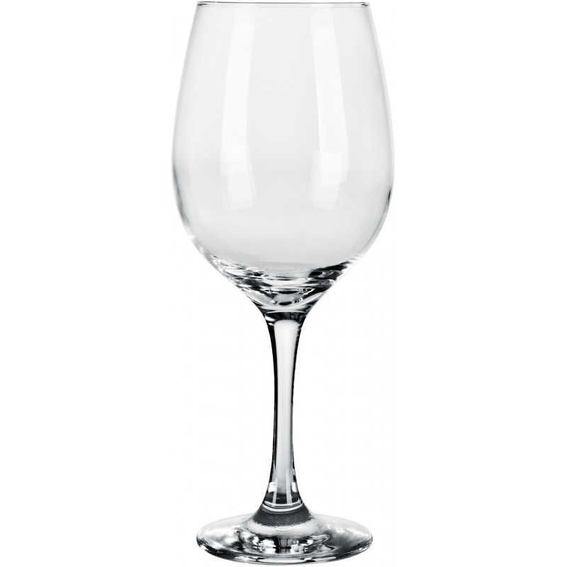
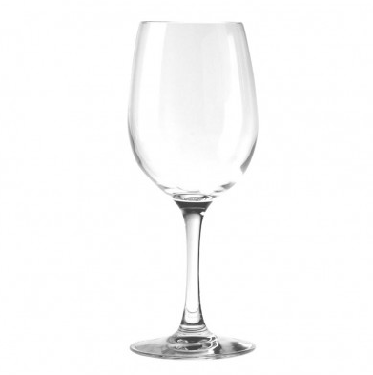
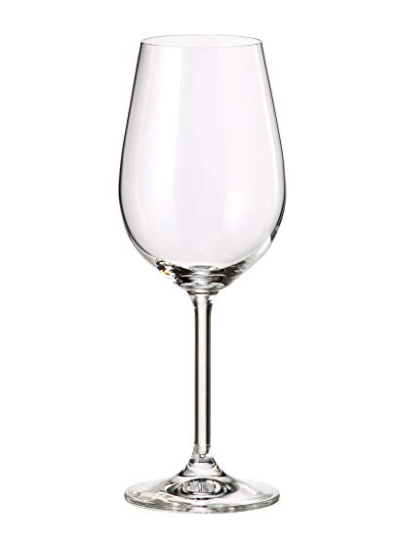
Tipos de copas y sus características
Copa para agua
Copa vino tinto
Copa vino blanco
Copa de gran tamaño, ligeramente abombada. Utilizada para tomar agua y zumos.
Copa ancha, de gran cavidad abombada. En las cristalerías más antiguas eran algo más pequeñas que las de agua, aunque ahora se empieza a imponer una gran copa.
Es una copa algo más pequeña y estrecha que la copa de vino tinto (por su necesidad de tomarse frío).

Slide 6
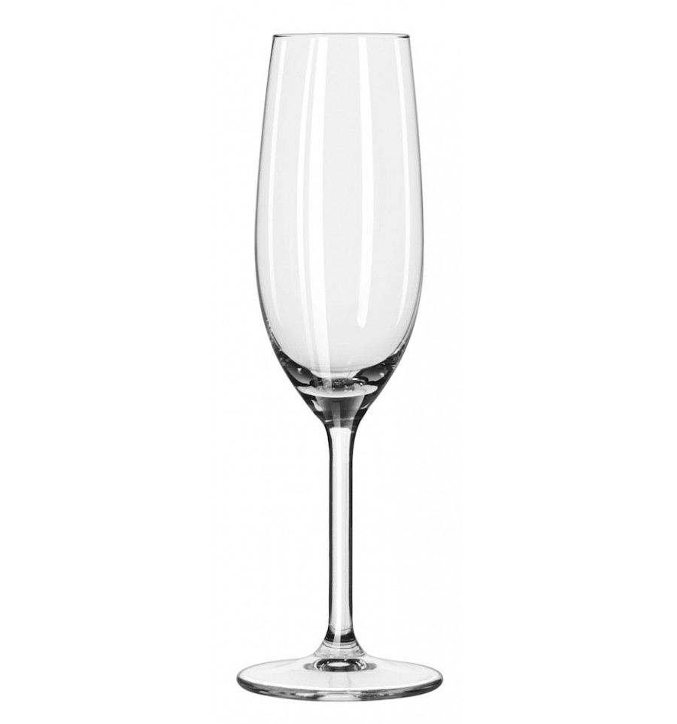
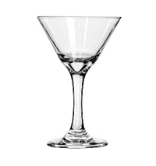
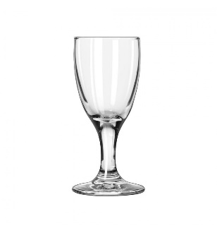
Copa jeréz
Copa flauta
Copa vermouth
Ligeramente aflautada, de un tamaño medio y de pie corto. Utilizada para tomar los vinos dulces y de Jerez. Se utiliza también para tomar cualquier otro tipo de vino considerado de aperitivo como un Fino, un Oporto, etc.
Alta, de cuerpo largo y aflautado, y corta de pie. La finalidad es retener las burbujas. No se deben utilizar las conocidas copas planas de champán que se han utilizado hasta hace unos pocos años.
Es una copa corta y ancha en su boca, estrechándose a medida que se acerca al pie. Es indicada para determinados cócteles y para tomar el vermouth.
También es llamada copa de Martini.

Slide 7
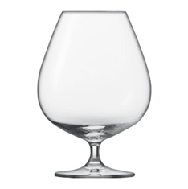
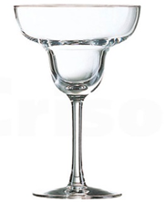
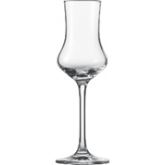
Copa de licor, cordial, degustación
Copa cognac o brandy
Copa margarita
Copa pequeña, de escasa capacidad. Utilizada para todo tipo de licores, y una de las copas con más variantes en cuanto al temas de los diseños y las medidas.
Gran copa, de amplia cavidad abombada y pie muy corto. Pensada para "abrazarla" con la mano y mantener templado su contenido. Utilizada para tomar el coñac y el brandy.
es de tallo alto y una base mediana con una ancha apertura de la boca que a continuación se estrecha formando una pequeña taza al final de la copa. Fue creada para servir el cóctel que lleva su mismo nombre.

Slide 8
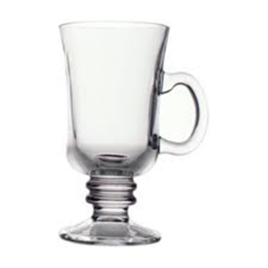
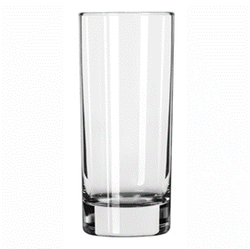
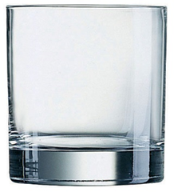
Tipos de vasos y sus características
Vaso old fashioned o whisky
Vaso toddy o café irlandés
Vaso highball o tumbler
También conocido como Rock Glass por su utilización en el cóctel “On the Rocks”. Es un vaso ideal para servir whisky o bourbon y también utilizado para cócteles, especialmente para aquellos que necesitan una gran cantidad de cubos de hielo.
uso exclusivo es para el servicio de cócteles calientes. Es un vaso amplio, con un cristal fuerte y grueso con un asa. Los cócteles mas comunes son los diversos tipos de café y el irish coffee, de ahí su nombre.
es un vaso alto y estrecho, apto para tragos largos, que lleva un contrapeso en la base y que posee el mismo diámetro que la boca. suele ser utilizado para la combinación de destilados con bebidas a las que se le añade bastantes cubos de hielo .

Slide 9
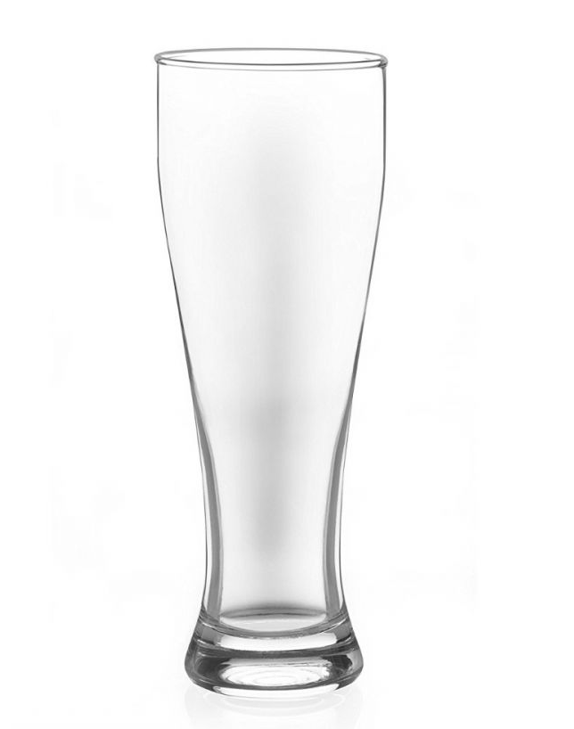
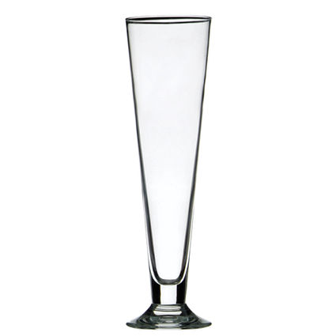
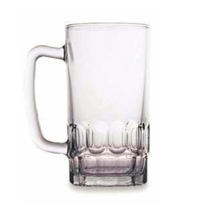
Vaso cerveza o pilsen
Vaso garza
Vaso chopp
Es de vidrio grueso y generalmente tiene un peso mayor que el resto. Es el vaso típico para servir cerveza y generalmente se coloca unos minutos en el congelador antes de servir cerveza en él, lo que le brinda una leve capa de hielo, ayuda a mantener la frescura de la cerveza y principalmente, mejora la presentación haciéndola más atractiva.
También llamada copa garza, posee una forma pronunciada que hace apreciar la subida de las burbujas y retiene algunas de las propiedades que se encuentran en la cerveza, al igual que en la champaña.
Estos vasos altos, delgados en el inferior y anchos en la parte superior, en forma de cono invertido son usados para tomar muchos tipos de cerveza ligera como la Lager y por supuesto, la Pilsner

Slide 10
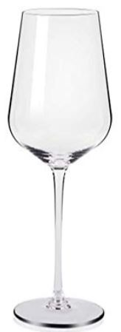
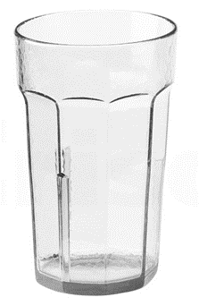
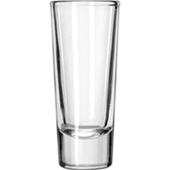
Vaso shot
Vaso Collins o zombie
Vaso sour
Un vaso de trago corto también conocido como corto o tequila. es un vaso diseñado para medir o beber una cantidad de licor pequeña.
Es un vaso largo y delgado, su nombre fue heredado del cóctel que se servía en su interior “TOM COLLINS”. Su uso es muy variado ya que es un recipiente muy versátil.
Aunque a simple vista es una copa, Se trata de un vaso alargado con una capacidad entre 5 y 6 onzas aproximadamente. Suele usarse para servir los cócteles llamados “SOUR” o los “FIZZ”. Estos vasos permiten servir una cantidad generosa de bebida en ellos.

Slide 11
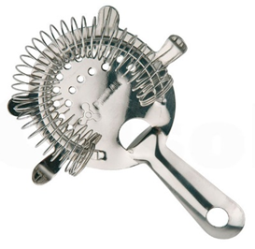
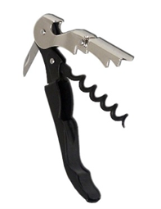
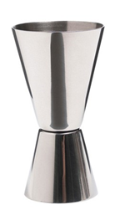
Utensilios de bar
Sacacorchos de 2 tiempos
Medidor de onzas o jigger
gusanillo
Este sacacorchos es el más frecuente entre profesionales y aficionados con conocimiento por su precisión. Como su nombre bien indica son necesarios dos pasos de apoyo para abrir la botella de una forma sencilla. Su tamaño es pequeño y viene con un cortacápsulas lo que le da un plus. El único inconveniente es que su uso para principiantes puede ser complicado
Es un elemento de acero inoxidable, con mango, que se ajusta en el vaso mezclador. Puede ser el típico colador de malla fina o un pasador con una espiral que sirve para colar la mezcla, evitando que se filtren las pulpas de los zumos o los hielos.
suelen estar fabricados en metal, tienen forma de reloj de arena. son dos conos pegados por la punta, y Como su nombre indica, nos sirven para medir las dosis que vamos a echar en el cóctel, y según el modelo el lado ancho puede ser de una onza y media o de dos onzas, mientras que el lado pequeño es de ¾ de onza o 1 onza.

Slide 12
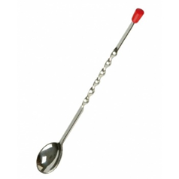
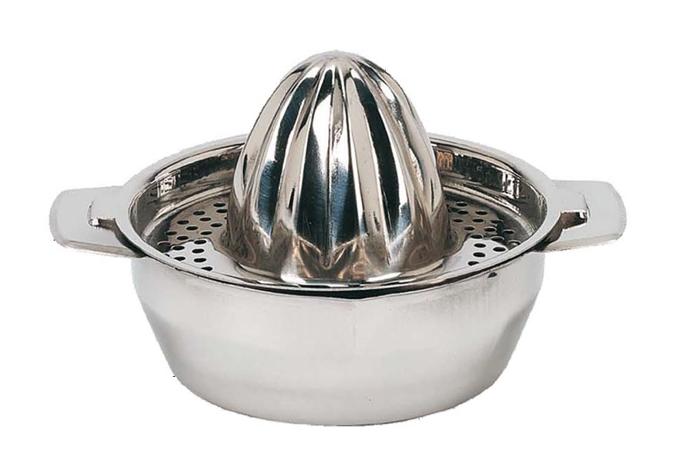
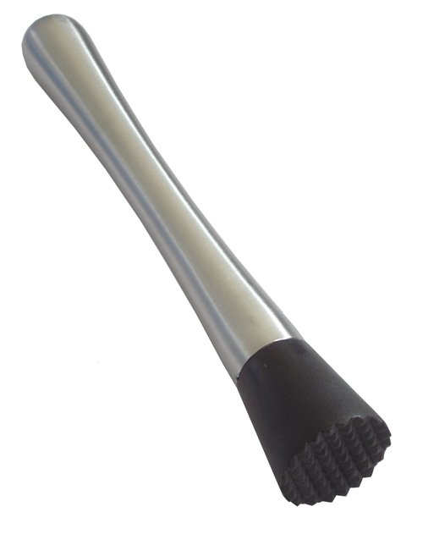
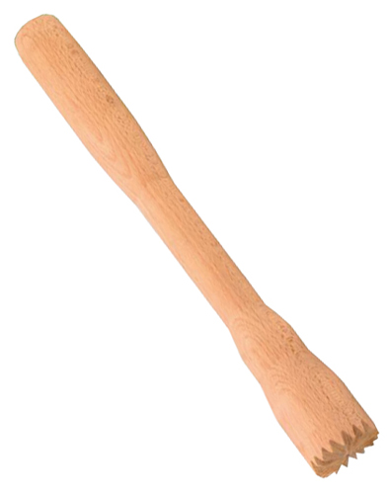
Cuchara de bar o mezcladora
Muddler o mortero
Exprimidor de cítricos
Se utiliza para triturar y extraer toda la esencia de las frutas, de las hierbas aromáticas, etc. Hay de diferentes materiales, de acero inoxidable y plástico estriado, que se utiliza más para las frutas, y un muddler de madera lisa, que suele estar más indicado para machacar las hierbas aromáticas o limones.
posee diversos diseños y puede ser manual o eléctrico, nos permite extraer el jugo de los cítricos, filtrando su contenido y dejando como resultado un jugo natural. El exprimidor es primordial para preparar cócteles a los que les tengamos que añadir cítricos, ya que nos ahorra tiempo y descarta las molestas y amargas semillas.
Es una cucharilla con el mango muy largo que nos ayuda a precisar las medidas y se utiliza para mezclar los ingredientes en el vaso mezclador. En general suele tener una capacidad de 5 cc.

Slide 13
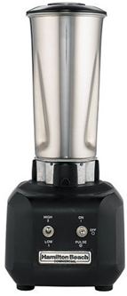
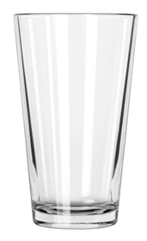
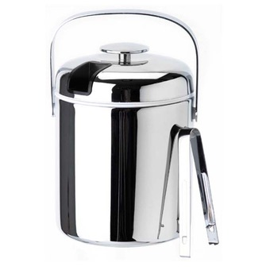
Hielera y pinzas para hielo
Licuadora de bar
Vaso mezclador
Son dos instrumentos básicos y complementarios que normalmente son de acero inoxidable, aunque también las hay de plástico. La cubitera nos ayuda a mantener el hielo aislados y frío, y las pinzas nos ayudan a coger los hielos y añadirlos a las bebidas sin tocarlos con las manos.
Este mixer es esencial para preparar nuestro cóctel, ya que es un vaso ancho que posee una gran capacidad (750cl. aproximadamente) y se utiliza para mezclar todos los ingredientes. Normalmente líquidos de poca densidad y mezclas sin azúcar
Este utensilio eléctrico nos ayuda a triturar y mezclar sin problemas todas las bebidas con sus ingredientes, bien sean trozos de fruta, crema o helado.

Slide 14
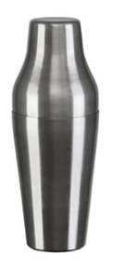
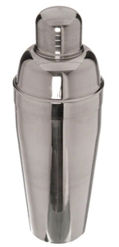
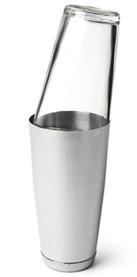
Coctelera de 3 cuerpos
Coctelera americana tipo boston
Coctelera europea
Ésta es una coctelera de dos cuerpos consistente en dos vasos, uno de vidrio y otro de metal, que encajan entre si a presión. Esta coctelera es la más utilizada por los profesionales, ya que ofrece mayor rapidez en el flujo de trabajo del barman.
Es de acero inoxidable y consta de dos partes, vaso y tapa solamente. Para su uso es necesario utilizar un colador o gusanillo para evitar que pasen las semillas de los cítricos o trozos de hielo.
consiste en un vaso, cubrevaso y finalmente tapa. Es conocida también como coctelera clásica o con colador y es enteramente de acero inoxidable.

